Slide 1
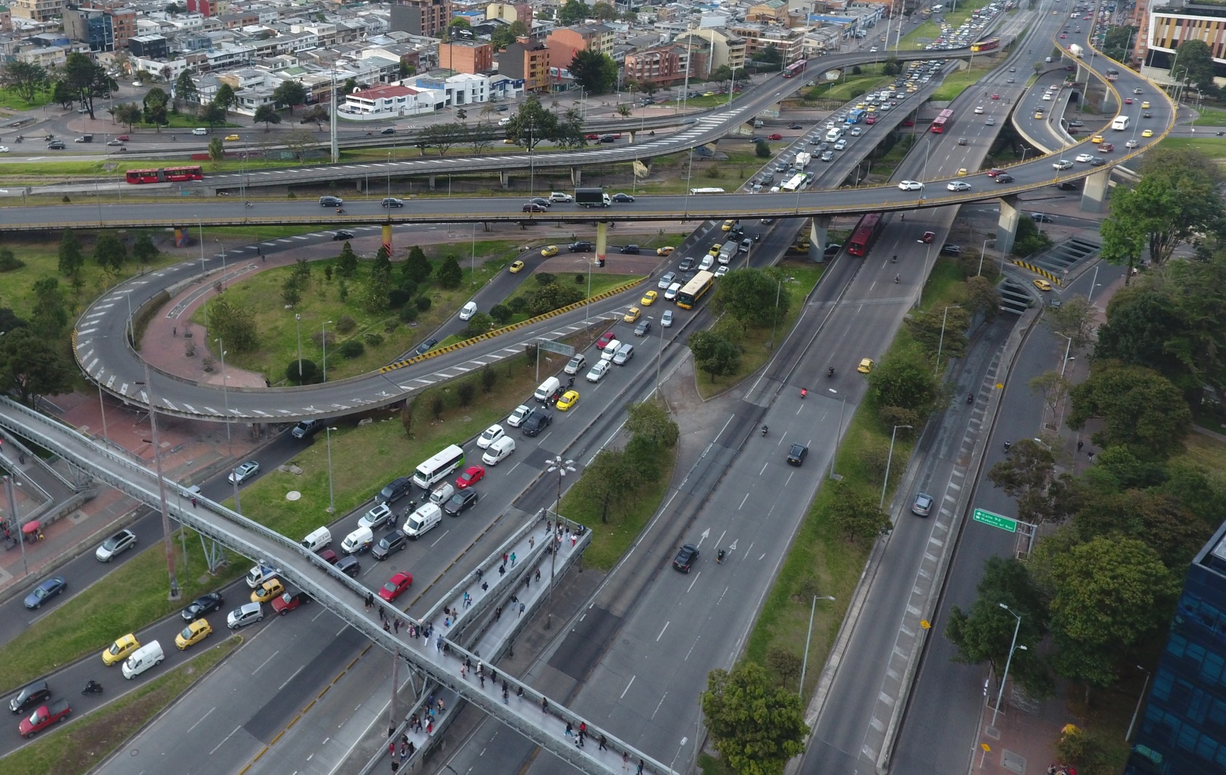

COMITÉ INTERSECTORIAL DE COORDINACIÓN JURÍDICA
II SESIÓN 2020

Slide 2

ORDEN DEL DÍA
1. Verificación de Quórum
2. Exposición Decreto Nacional 678 de 2020 (Artículo reducción de multas)
Presentación campaña (El ejemplo empieza por casa)
4. Modelo de Gestión Jurídica (Decreto 430 de 2018)
5. Verificación cumplimiento compromisos
6. Proposiciones y varios

Slide 3

APLICACIÓN DECRETO 678
SECRETARIA DISTRITAL DE MOVILIDAD

Slide 4
DECRETO LEY 678 DE 2020
“Artículo 7. Recuperación de cartera a favor de entidades territoriales. Con el fin de que las entidades territoriales recuperen su cartera y generen mayor liquidez, así como la posibilidad de aliviar la situación económica de los deudores, los contribuyentes, responsables, agentes retenedores y demás obligados accederán a los siguientes beneficios en relación con los impuestos, tasas, contribuciones y multas pendientes de pago a la entrada en vigencia del presente Decreto Legislativo:
Hasta el 31 de octubre de 2020 se pagará el 80% del capital sin intereses ni sanciones.
Entre el 1 de noviembre de 2020 y hasta el 31 diciembre se pagará el 90% del capital sin intereses ni sanciones.
Entre el 1 de enero de 2021 y hasta el 31 de mayo de 2021 se pagará el 100% del capital sin intereses ni sanciones.
Parágrafo 1. Las medidas adoptadas en el presente artículo se extienden a aquellas obligaciones que se encuentren en discusión en sede administrativa y judicial, y su aplicación dará lugar a la terminación de los respectivos procesos.
Parágrafo 2. En los términos del Decreto 2106 de 2019, las entidades territoriales deberán habilitar medios de pago electrónicos que faciliten el acceso de los contribuyentes a las medidas adoptadas en este artículo”.

Slide 5




CIRCULAR 011 DE 2020 SDH
APLICACIÓN ARTÍCULO 7 DEL DECRETO LEGISLATIVO 678 DE 2020 MEDIDAS PARA LA RECUPERACIÓN DE CARTERA
APLICACIÓN
MULTAS NO TRIBUTARIAS
OBLIGACIONES EN PROCESO DE DISCUSIÓN EN SEDE JUDICIAL
ACTOS ADMINISTRATIVO QUE SE ENCUENTRE EN DISCUSIÓN EN SEDE ADMINISTRATIVA
RESPONSABILIDADES
Actos administrativos en firme (títulos ejecutivos de cobro y obligaciones en proceso de cobro
Multas no tributarias que se encuentren en discusión en sede administrativa y judicial,
Haber presentado la demanda antes de la entrada en vigencia del Decreto.
Que no exista sentencia o decisión judicial en firme.
Adjuntar prueba del pago de las obligaciones en los plazos del Decreto.
La Entidad presentará ante el juez correspondiente los documentos que demuestren el pago realizado
Haber presentado el recurso antes de la entrada en vigencia del Decreto.
Que no exista decisión en firme que le ponga fin al respectivo proceso en sede administrativa.
Adjuntar constancia del pago de las obligaciones objeto de discusión de acuerdo, junto con la solicitud expresa y escrita de desistimiento.
La Entidad gestionará la solicitud previo estudio de los requisitos.
Adecuación tecnológica
Adecuar los liquidadores para que los deudores puedan acceder a los formularios y recibos de pago con las condiciones establecidas
Parametrizar los sistemas de la Entidad para que los pagos realizados se vean reflejandos saldo cero “0”
Habilitar los medios de pago electrónicos que faciliten el acceso de los deudores

Slide 6
ESCENARIOS DECRETO 678
Deudor de la SDM por obligaciones de tránsito en mora, comparendo No. 10534177 por valor $689.400 fecha imposición 26/05/2016, fecha resolución de fallo 1/06/2016.
LIQUIDACIÓN ANTES DEL 21 DE MAYO DE 2020
80% SIN INTERESES OCTUBRE
90% SIN INTERESES NOV – DIC 2020
100% SIN INTERESES ENE – MAY 2021
Valor capital $689.400
Valor intereses $507.860
Valor con Descuento
$551.520
Descuento del 20%
$137.880
Valor capital $689.400
Valor Total para pago
$1,197,260
Valor con Descuento
$620.460
Valor con Descuento
$689.400
Descuento del 10%
$68.940
Valor capital $689.400
Valor capital $689.400

Slide 7
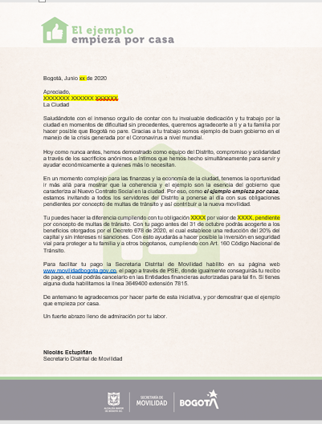
EL EJEMPLO EMPIEZA POR CASA
4421 SERVIDORES DEUDORES DE LA SDM: $1.352 MILLONES
1. CARTA ALCALDESA Y SECRETARIO
2. #EL EJEMPLO EMPIEZA POR CASA (Redes)
3. AGRADECIMIENTO
“YA DIMOS EJEMPLO AHORA TE TOCA A TI” (Redes)

Slide 8



MODELO DE GESTIÓN JURÍDICA?
Decreto Distrital 430 de 2018
SISTEMA INTEGRAL
dirigido a la administración, orientación, desarrollo y seguimiento de la gestión jurídica en el ámbito distrital en busca de alcanzar altos estándares de eficiencia y seguridad jurídica
Marco General de actuación
EL MGJ PERMITIRÁ:
Facilitar la toma de decisiones
Proteger los intereses del D.C
Prevenir el daño antijurídico
Gerencia Jurídica
Principio orientador :
Buena administración

Slide 9

OBJETIVOS
Asistir y asesorar al Alcalde Mayor en temas jurídicos
Dirigir, coordinar y orientar los asuntos jurídicos del Distrito
Modelo de Gestión Jurídica
Establecer un esquema integral de actuación para las áreas jurídicas
Fomentar la cultura de prevención del daño antijurídico
Promover la cultura del cambio en la implementación del Modelo
Fortalecer las actividades jurídicas dirigidas a la planeación, ejecución y control
Dar soporte al ejercicio de la función jurídica para garantizar integridad, coordinación y unificación.

Slide 10
INTEGRACIÓN
RESPONSABLES
Componente estratégico
Gerencia Jurídica
ETAPAS
Planeación
Ejecución
Control y Seguimiento
Secretaría Jurídica Distrital
Entidades y organismos
Dependencias jurídicas y/o defensa judicial
Componentes transversales
Componentes temáticos
Contratación Pública
IVC
Control Interno Disciplinario

Slide 11
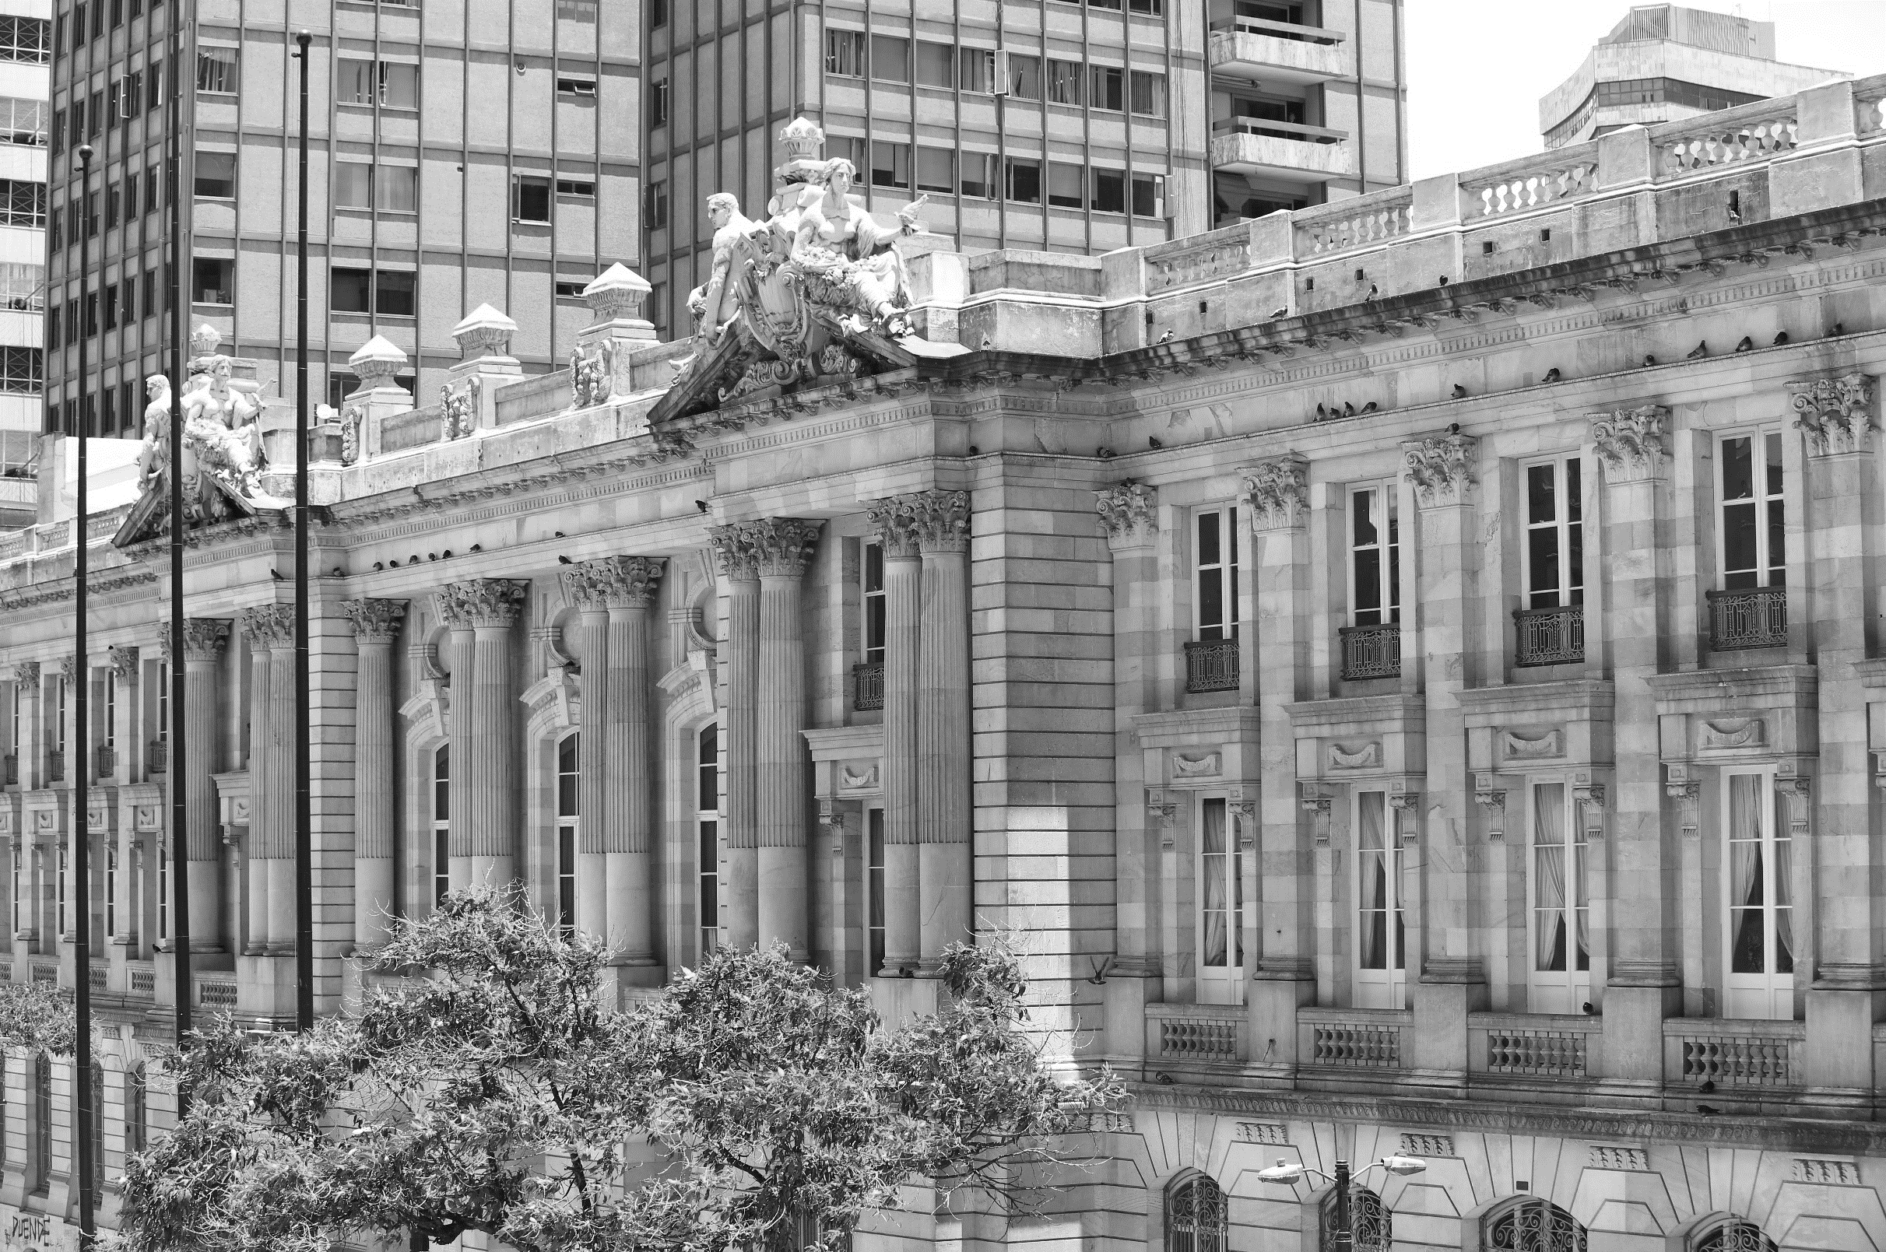











Resumen
COMPONENTE ESTRATÉGICO
Conjunto de actividades necesarias para la planeación, dirección, coordinación, control y seguimiento que permitan cumplir metas y objetivos trazados por el Distrito en materia jurídica.
Gerencia Jurídica Pública
COMPONENTES TEMÁTICOS
  Asesoría Jurídica
  Contratación
Pilares de la estructura jurídica distrital.
Actividades desarrolladas por las oficinas jurídicas
  Producción Normativa
  Función IVC - ESAL
  Defensa Judicial
  Función Disciplinaria
COMPONENTES TRANSVERSALES
Soportan el desarrollo de las actividades del componente estratégico y temático
  Prevención del Daño Antijurídico
Coordinación Jurídica Distrital
Fortalecimiento Cuerpo de Abogados
Información Jurídica con soporte en las TICS
INTEGRACIÓN DEL MODELO DE GESTIÓN

Slide 12
IMPLEMENTACIÓN DEL MODELO
ETAPAS
Estándares
Comunicación
Ideal
Aceptable
Deficiente
Acciones de Mejora
Planeación
Gestión del Conocimiento
Ejecución
Seguimiento y Control
GESTIÓN DEL CAMBIO

Slide 13


RECONOCIMIENTOS
Entidades
  Distinción de Excelencia en la Gestión Jurídica Distrital
  Porcentaje de implementación y mantenimiento del MGJP.
Abogados
  Distinción de Buenas Prácticas en la Gestión Jurídica Distrital
  Reconocer las acciones relevantes y actividades destacadas llevadas a cabo por los abogados vinculados en la protección de los intereses del distrito.

Slide 14

FASES IMPLEMENTACIÓN DEL MODELO
Socialización del Modelo de Gestión Jurídica Pública
Medición de estándares (componentes) en entidades y organismos.
Adopción de los componentes del Modelo
Evaluación del Entendimiento
Elaboración del
Plan de Acción
1
3
4
5
97%
2
MICROSITIO: MODELO DE GESTIÓN JURÍDICA PÚBLICA
www.secretariajuridica.gov.co

Slide 15

INSTRUMENTOS DE GERENCIA
Buenas prácticas para la elaboración de instrumentos de gestión.
Gestión del Conocimiento.
Gestión del Cambio.
Ejercicio del Poder preferente.
Criterios para promover el control social de la gestión jurídica.
Cultura de la prevención del daño antijurídico
Deber de unificación de jurisprudencia y facultad de extensión de la misma.
Estándares mínimos para la expedición de conceptos y criterios para la unificación.
8
Disponibles en Micrositio y Régimen Legal – Documento de Relatoría No. 07 de 2019

Slide 16

OTROS DOCUMENTOS DE GERENCIA
Compilación de buenas prácticas:
En el marco de la implementación del Modelo de Gestión Jurídica Pública – MGJP, se consolidaron las buenas prácticas desarrolladas por las entidades y organismos distritales, con el fin de generar nuevas oportunidades; soluciones eficientes e innovadoras y prácticas replicables en el Distrito.
Disponibles en el micrositio del Modelo de Gerencia Jurídica Distrital.
2. Lineamientos y directrices
Expedidas desde la creación de la Secretaría Jurídica Distrital - Documento de Relatoría 10 de 2018

Slide 17



PUBLICACIONES
RED DE ABOGADOS Y ABOGADAS
  Boletines virtuales
  Inscripciones al correo: gerenciajuridica@gmail.com
  Guía para una adecuada gestión jurídica pública
  Disponible en la Biblioteca Virtual del Distrito
  Dinámica Jurídica Distrital
  Disponible en la Biblioteca Virtual del Distrito
  Seminarios Internacionales de Gestión Jurídica Pública
  XIV, XV y XVI

Slide 18




CURSOS VIRTUALES
Prevención y detección de la colusión en procesos de contratación estatal.
Tratamiento de datos personales.
Tribunales de arbitramiento.
Modelo de Gestión Jurídica Pública.
Inicio del Curso: Permanente
Inscripciones hasta: Permanente
Link: HTTP://GESTIONACADEMICA.BOGOTA.GOV.CO.
Usuario: Número de cédula.
Contraseña: Número de cédula.
Pruebas en el Proceso Contencioso Administrativo.

Slide 19
COMPROMISOS PENDIENTES
1. Designación de un enlace por cada entidad. TODOS
2. Envío del acta del comité (artículo 10 de la Resolución 01/2017). SGJ
3. Diligenciamiento del cuadro de producción normativa en los términos establecidos. TODOS

Slide 20
COMITÉ INTERSECTORIAL DE COORDINACIÓN JURÍDICA. GRACIAS!!
II SESIÓN 2020

